Slide 1








Notes:
Pps Margarita

Slide 2
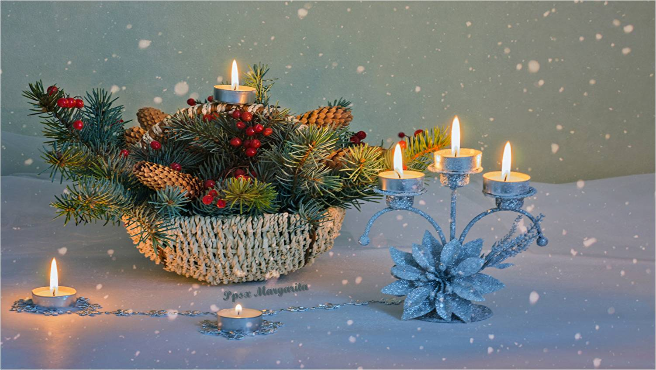

Que la luz alumbre tu camino
Que las estrellas guíen tu búsqueda

Slide 3

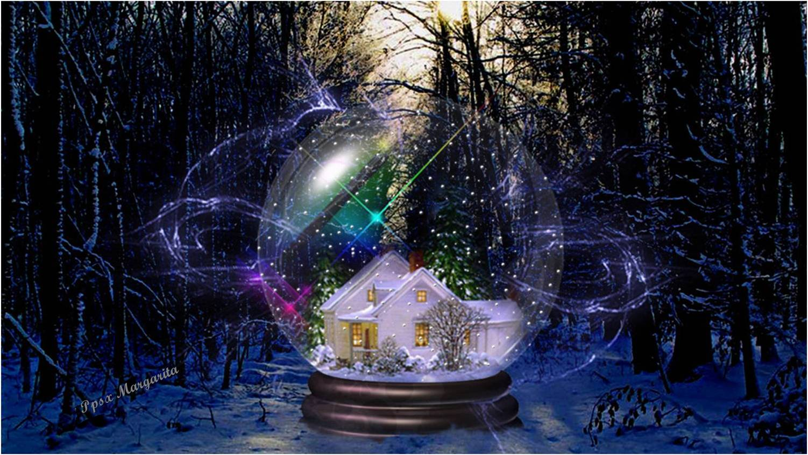

Que la dulce lluvia acaricie tu corazón
Que la suave brisa despierte tu sonrisa

Slide 4

Que la vida te fortalezca con el don de la ternura

Slide 5
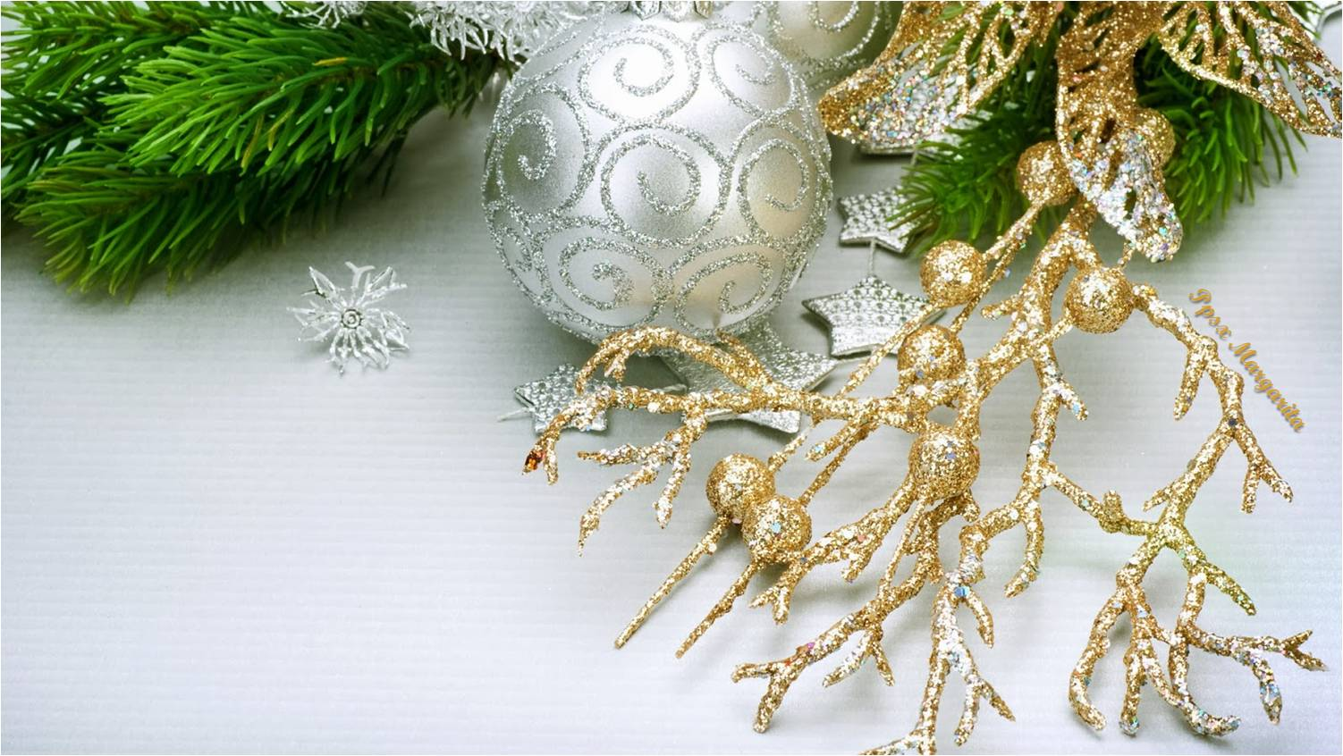
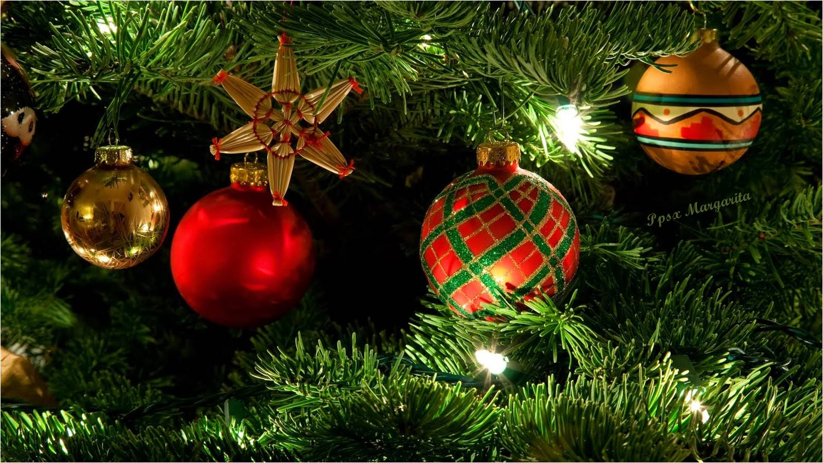
Que la libertad
se derrame dentro de ti
Que los sueños
te revelen la esperanza

Slide 6

.Que siempre tengas luz para iluminar
tu corazón y tu camino

Slide 7

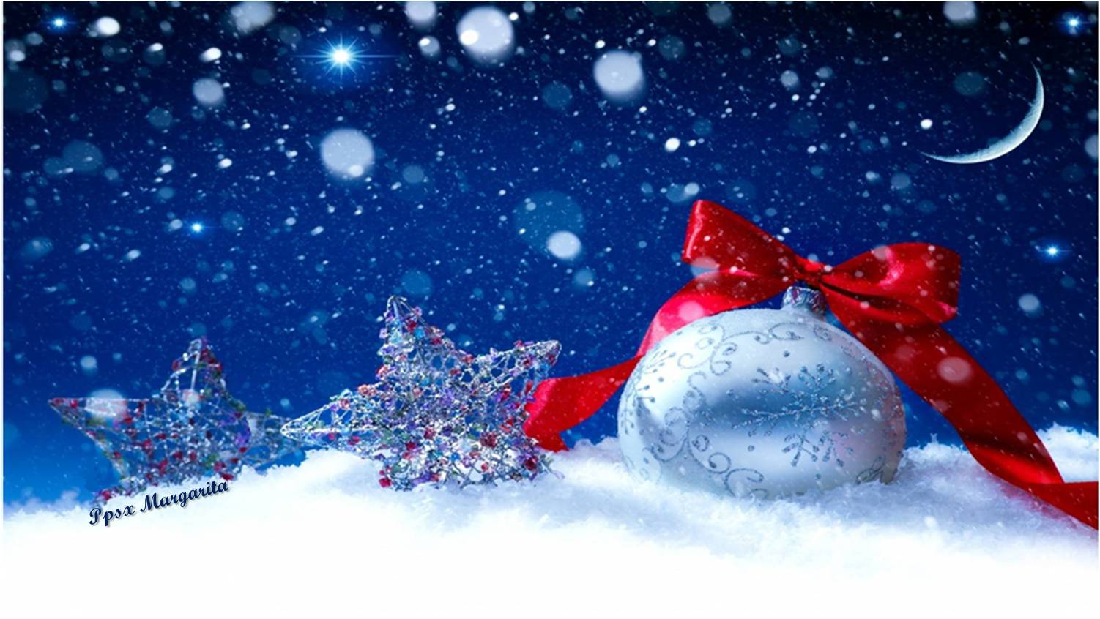
Que la paz
inunde tu espíritu
Que el miedo abandone tu mente

Slide 8
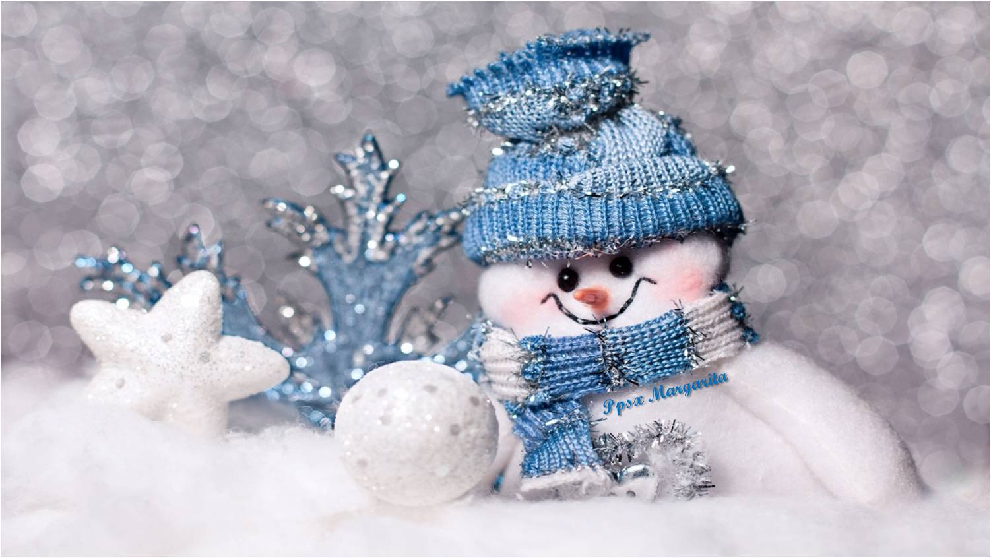
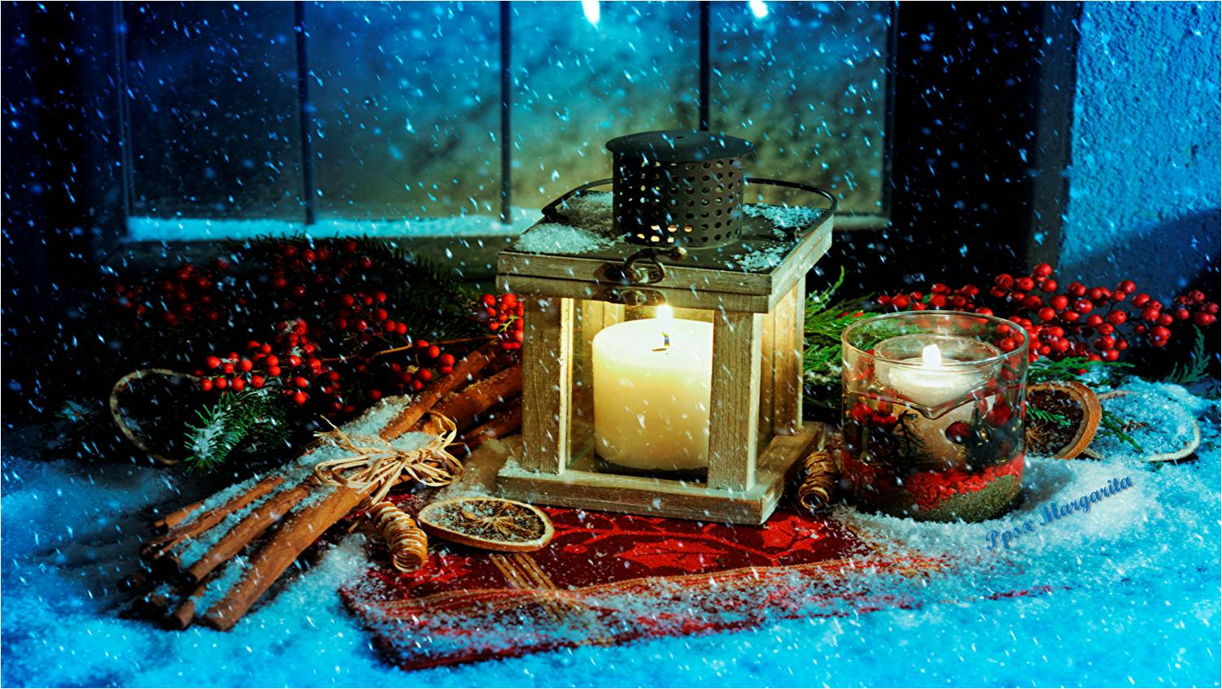
Que la fuerza te acompañe frente a la adversidad
Que la compasión
crezca dentro de tu alma

Slide 9

Que tengas la entereza
para afrontar la adversidad
y la fortaleza para vencerla

Slide 10


Que no pierdas
la capacidad de soñar
Y sentir que tus sueños son el comienzo de una hermosa realidad

Slide 11
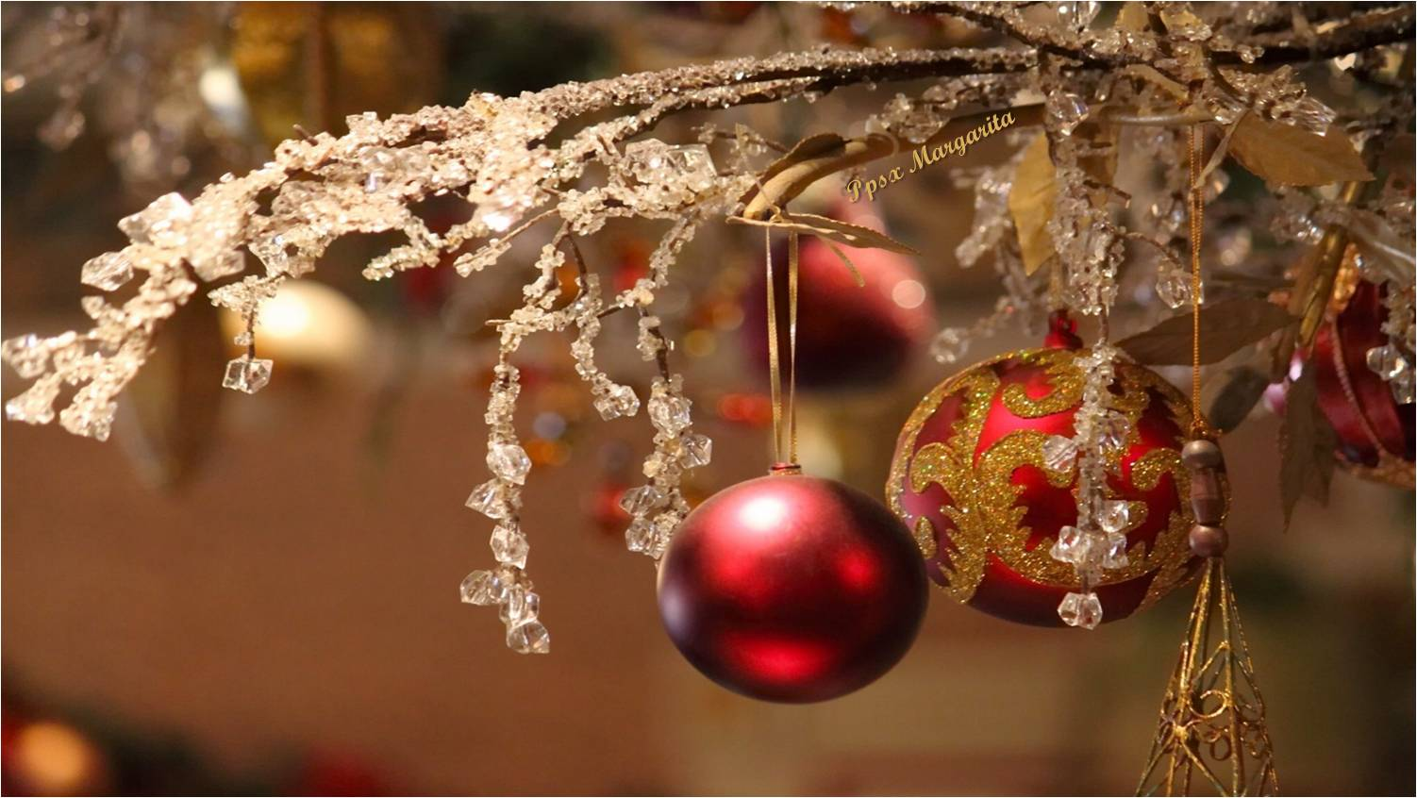
Que te sientas
que mereces ser feliz

Slide 12


Recuerda:

Slide 13


La gente sana, cura
La gente herida, hiere

Slide 14

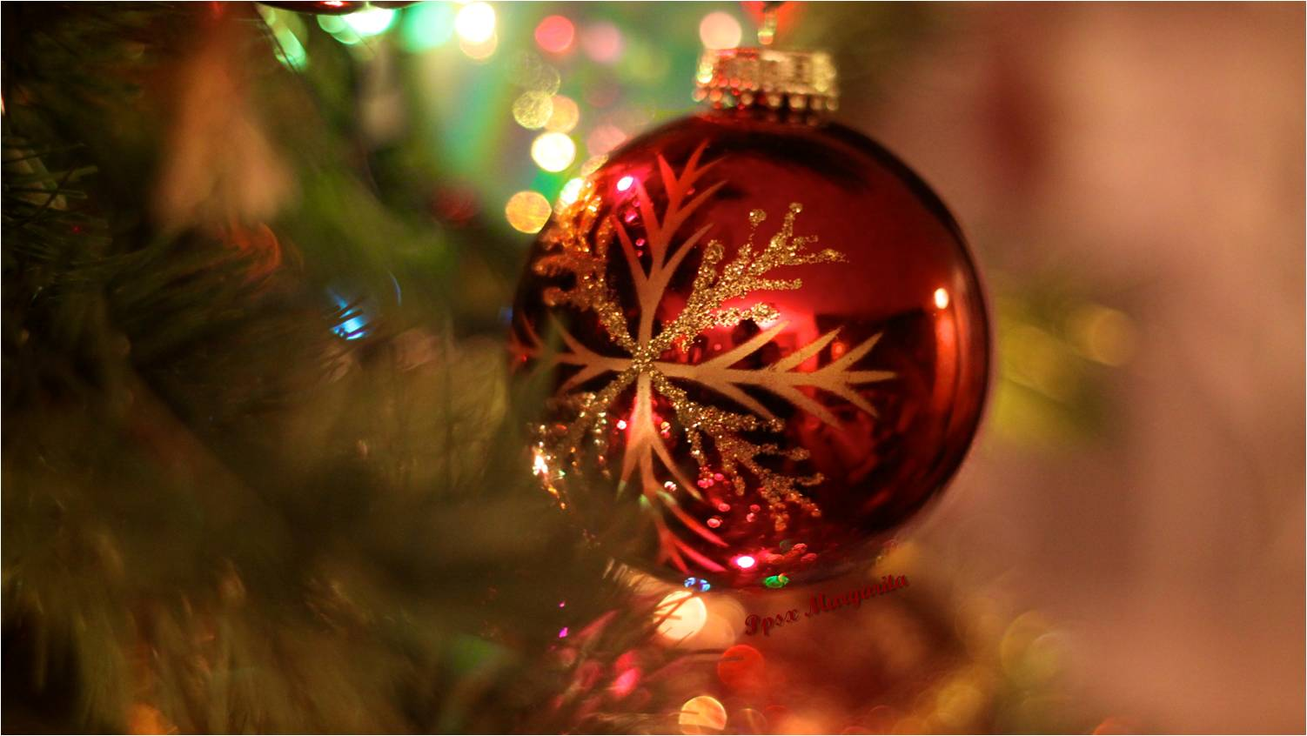
La gente amada, ama
Las personas buenas,
cambian gente
para bien

Slide 15


Las personas resentidas,
amargan
Rodéate de aquellas que te permitan vivir en paz y ser feliz.

Slide 16


Si no lo ves,
búscalo
Cada día hay algo por lo que alegrarse

Slide 17





Slide 18




Diciembre 2019
Música:Last Christmas
George Michael
Margarita

Slide 19









¿Te ha gustado?
Puedes ver más entrando
Aquí
Además puedes recibir powerpoints en tu correo electrónico suscribiéndote aquí:
Esta presentación powerpoint ha sido creada y compartida única y exclusivamente para mispps.com

